Slide 1
1. Identificar entidades
2. Identificar relaciones
3. Identificar cardinalidades
4. Identificar atributos

Slide 2
 | Restaurantes | Tipos_cocina | Resenyas | Clientes_criticos | Distritos
Restaurantes |  | hace | Recibe | NA | Ubicado
Tipos_cocina | Es hecha por |  | NA | NA | NA
Resenyas | Es recibida por | NA |  | Es escrita por | NA
Clientes_criticos | NA | NA | Escribe |  | NA
Distritos | Contiene | NA | NA | NA
Las “Valoraciones” o “Puntuaciones” contiene el valor 0..5 de la valoración y la descripción de cada valoración:
5.0 (Excelente)
4.0 (Muy bueno)
3.0 (Normal)
2.0 (Malo)
1.0 (Pésimo)
0.0 (No informado)

Slide 3
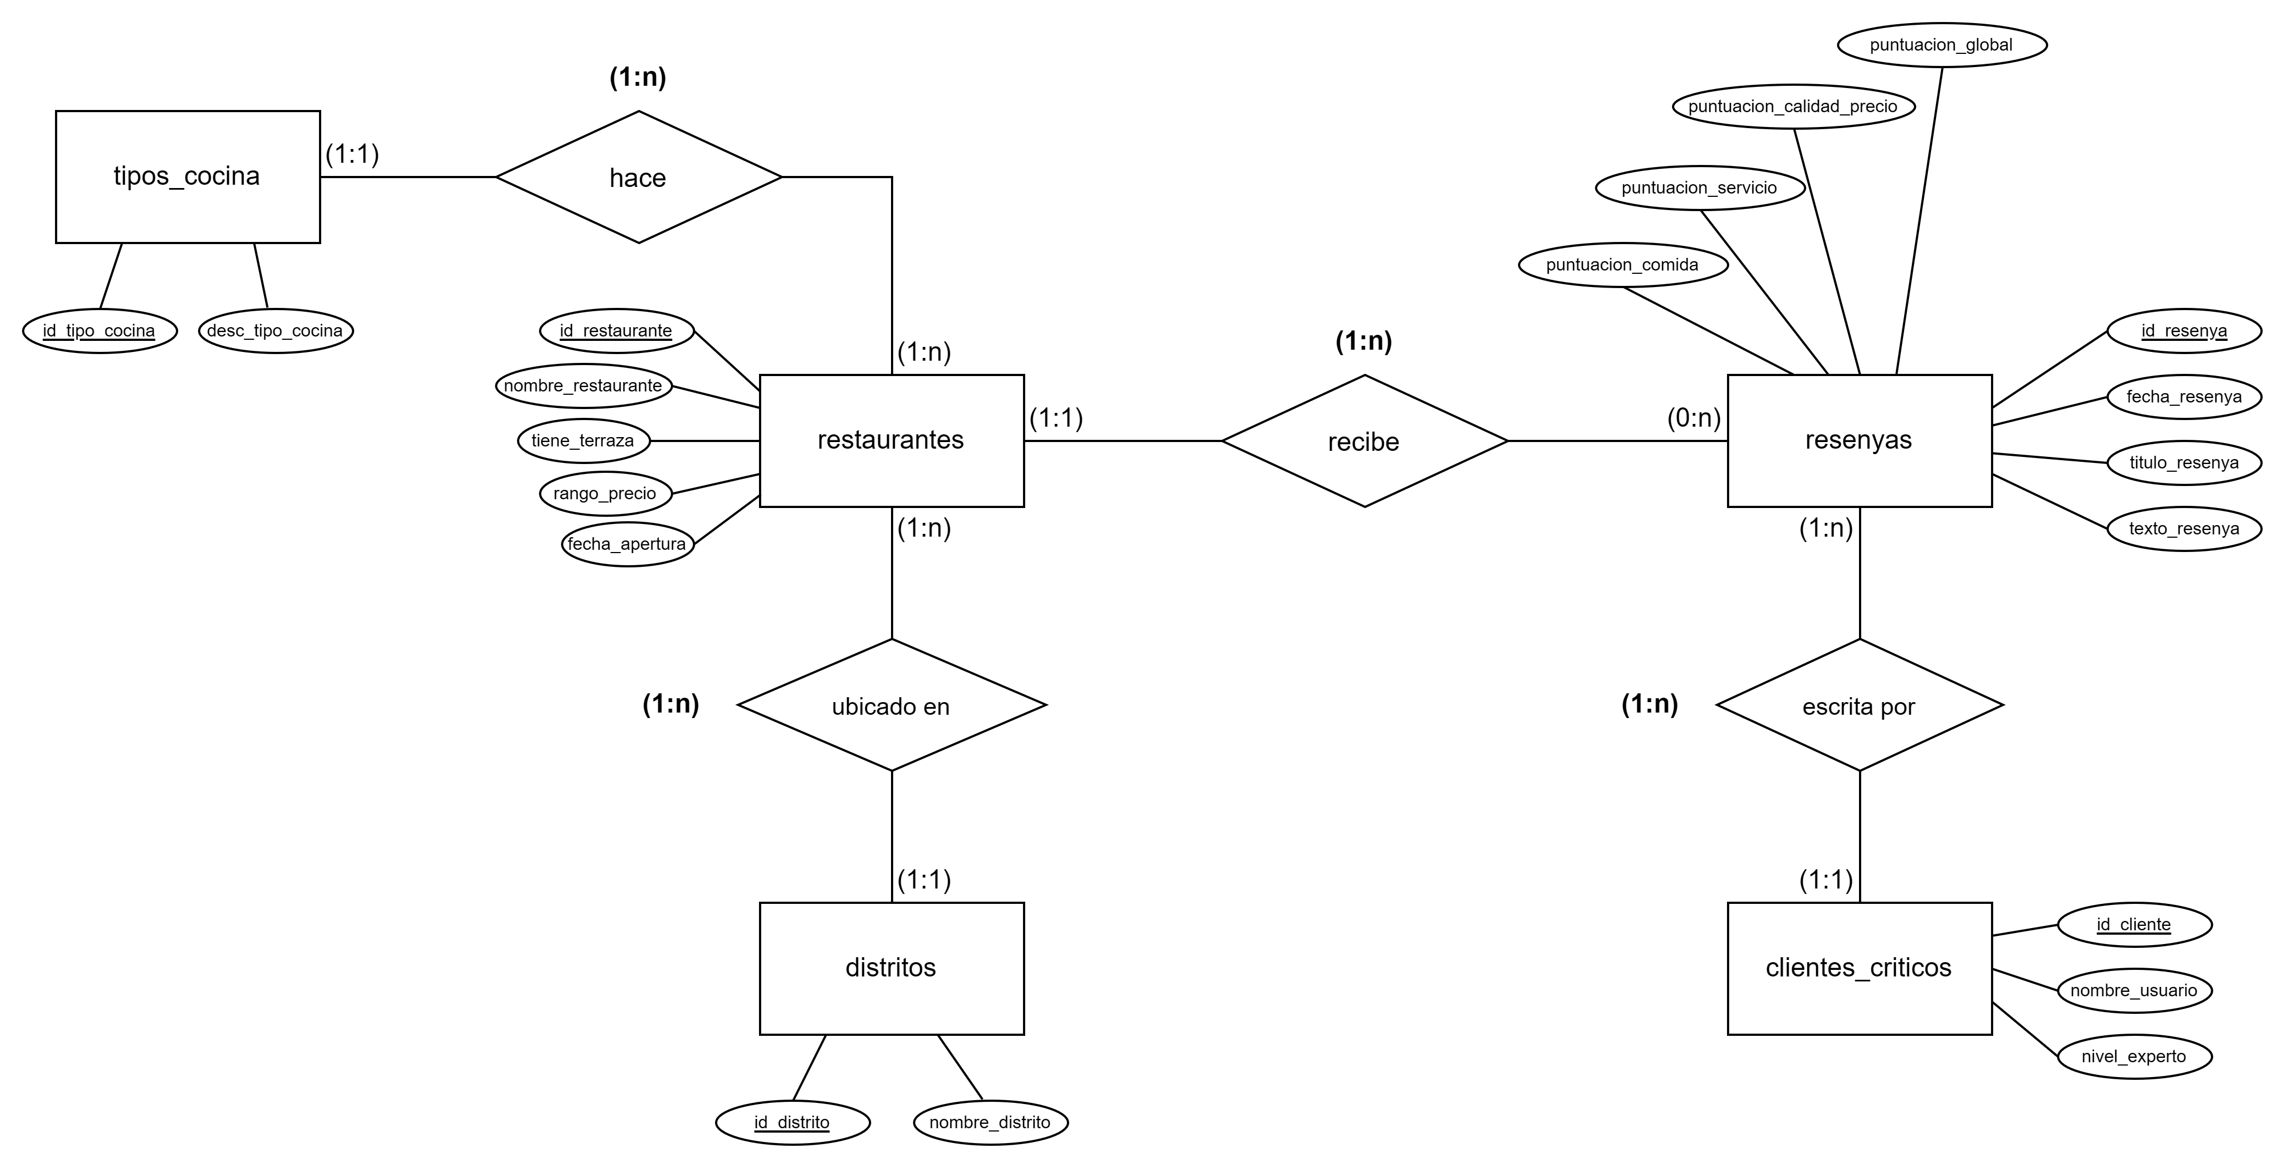

Slide 4
RESTAURANTES (pk_restaurante, nombre_restaurante, fk_tipo_cocina, fk_distrito, rango_precio, tiene_terraza, fecha_apertura)
Donde
{fk_tipo_cocina} referencia TIPOS_COCINA
{fk_distrito} referencia DISTRITOS
TIPOS_COCINA (pk_tipo_cocina, desc_tipo_cocina)
DISTRITOS (pk_distrito, nombre_distrito)
RESENYAS (pk_resenya, fk_restaurante, fk_cliente, texto_resenya, puntuacion_global, puntuacion_comida, puntuacion_servicio, puntuacion_calidad_precio, fecha_resenya, titulo_resenya)
Donde
{fk_ restaurante} referencia RESTAURANTES
{fk_cliente} referencia CLIENTES_CRITICOS
CLIENTES_CRITICOS (pk_cliente, nombre_usuario, nivel_experto)
---
RANGOS_PRECIO (pk_rango_precio, rango_precio_símbolo, rango_precio_texto)
PUNTUACIONES (pk_puntuacion, desc_puntuacion)

Slide 5
En TripAdvisor, los restaurantes se califican utilizando un sistema de burbujas en una escala del 1 al 5 (donde 1 es lo más bajo y 5 es lo más alto). Las puntuaciones se dividen en los siguientes valores específicos:
5.0 (Excelente): La burbuja está completamente llena. Indica el máximo nivel de satisfacción en el aspecto evaluado.
4.0 (Muy bueno): Cuatro burbujas llenas. Refleja una experiencia altamente positiva.
3.0 (Normal): Tres burbujas llenas. Significa que el aspecto cumplió con las expectativas básicas, sin destacar de forma positiva ni negativa.
2.0 (Malo): Dos burbujas llenas. Indica una insatisfacción clara en ese servicio o categoría.
1.0 (Pésimo): Solo una burbuja llena. Es la calificación más baja posible, otorgada cuando la experiencia fue completamente inaceptable.
Nota: Aunque las calificaciones individuales de los usuarios se otorgan en números enteros (1, 2, 3, 4 o 5), los promedios reflejados en el perfil del restaurante para "Comida", "Servicio", "Calidad-precio" y "Global" pueden mostrarse con decimales (por ejemplo: 4.5 - Excelente), llenando media burbuja.
Alguna o todas las valoraciones “parciales” puede ser nula (comida, servicio, calidad-precio)
La valoración “global” NO puede ser nula
Check → La valoración global no puede ser +-1 punto del promedio de las parciales → p.ej.:
  No puede ser que se valore:
    Comida: 3
    Servicio:3
    Calidad-precio: 3
    Global: 5 → si todo es un “3” el global no puede ser “5”, debería ser un 3

Slide 6
(1,n)
departament
(1,n)
Pot ser
(1,1)
Administrador
(1,n)
descripcio
pk_admin
(0,1)
Controla
(n,n)
treballador
ISA
(1,n)
(1,n)
(1,n)
Num_tram
Restaurantes
(1,1)
condueix
(1,n)
(1,1)
té
(1,n)
(0,1)
Resenyas
tram
descripcio
pk_cat
(1,n)
(1,1)
(1,n)
Rangos_precio
(1,n)
Pot ser
conduïnt
(1,n)
Furgoneta
(0,1)
(1,1)
(1,n)
(1,n)
vehicle
(1,n)
es
(1,1)
model
(1,n)
específic
(1,1)
marca
ISA
Camió
(0,1)

